Slide 1
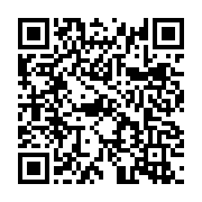
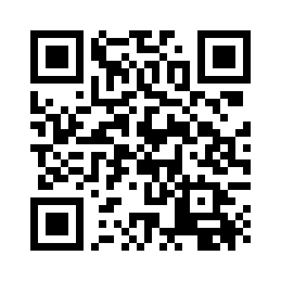


Experimentos STEM con ARDUINO.
Combinando Tecnología y Físicas
Mejorando nuestros
experimentos

Slide 2
¿Nuestros experimentos son…
CUALITATIVOS (Demostraciones)
o
CUANTITATIVOS (Medidas → Cálculos → Resultados)
?
¿Cómo son nuestros experimentos? (Reflexión)

Slide 3
¿Nos vendría bien un…
Dispositivo electrónico, programable o no, que registra datos en el tiempo mediante sensores.
Data Logger? (https://en.wikipedia.org/wiki/Data_logger)

Slide 4

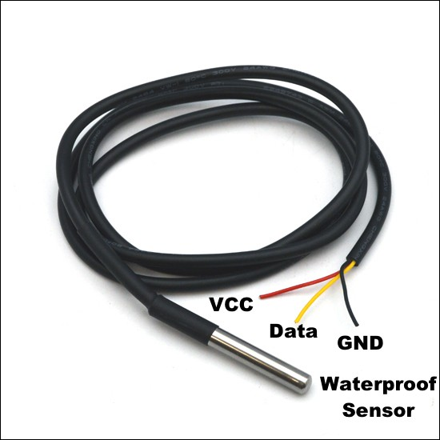
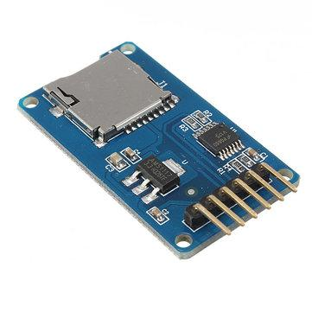
ARDUINO + Sensores + Registro de datos = ¡¡ Datalogger !!
¿Aparatos caros?
¿Complicados?
¿Poco flexibles?
¿Fuera de nuestro alcance?
¿Juguetes?
6 € + 2.7€ + 2.35€ ≅ 11€ (solectroshop.com)

Slide 5
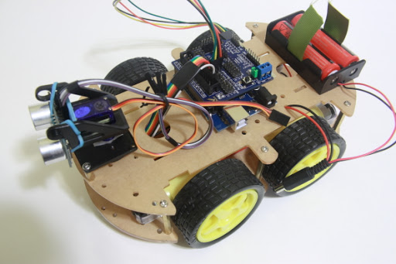
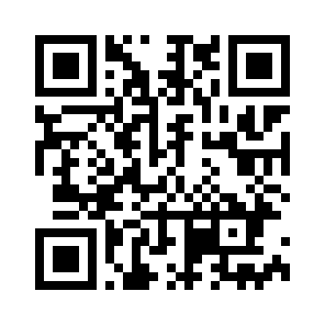
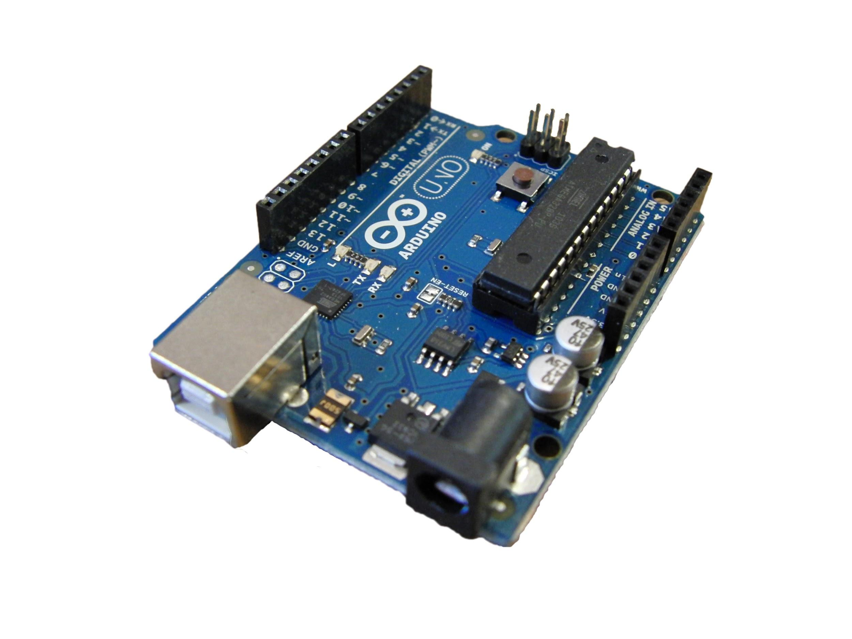
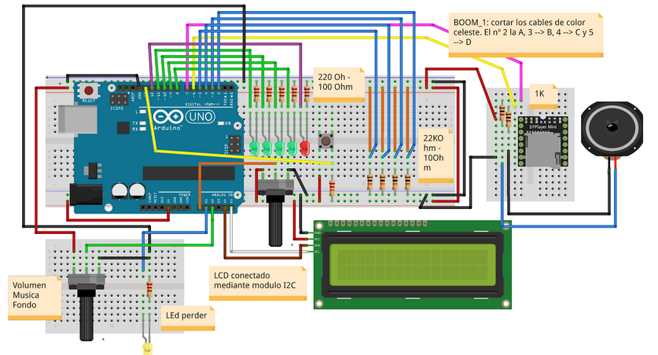
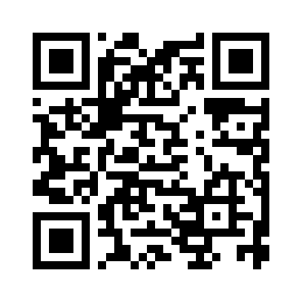




Pero… ¿Qué es ARDUINO?
En Tecnología
Robótica
Placas electrónicas basadas en el microcontrolador de la familia Atmel AVR. El Arduino UNO lleva el microcontrolador ATmega328, que funciona a 5V, tiene 14 entradas/salidas digitales (6 PWM), 6 entradas analógicas, 16 MHz de señal de reloj, 32KB de memoria flash (0.5 para el bootloader),etc.
Electrónica recreativa
Hardware y Software

Slide 6
Propuesta Buenas Prácticas ESTEM
¡¡ Entretenido !!
Science
Technology
Engineering
Maths
Proyectos colaborativos del profesorado de Tecnología, FQ, BG e incluso Matemáticas.

Slide 7
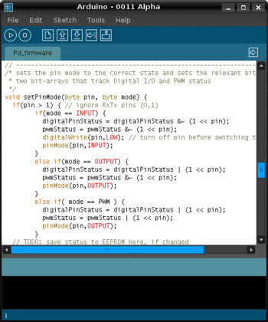
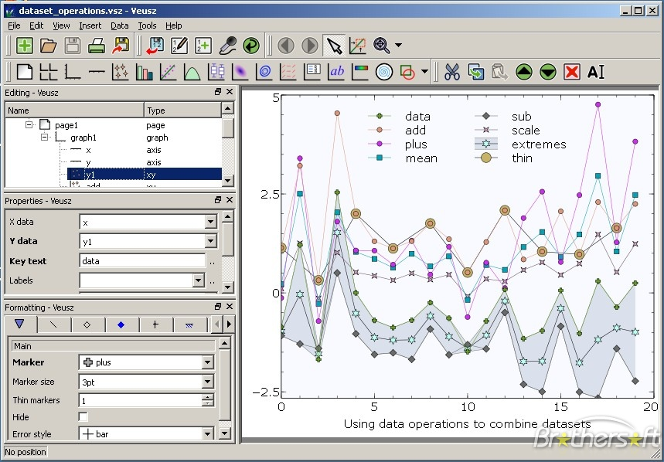
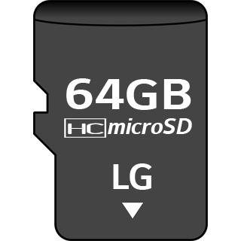
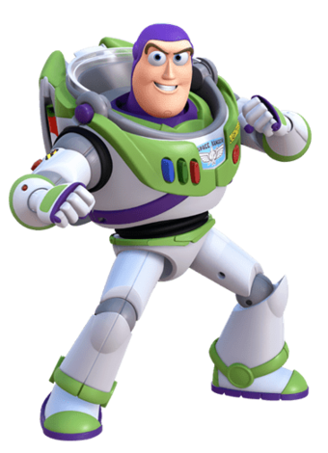
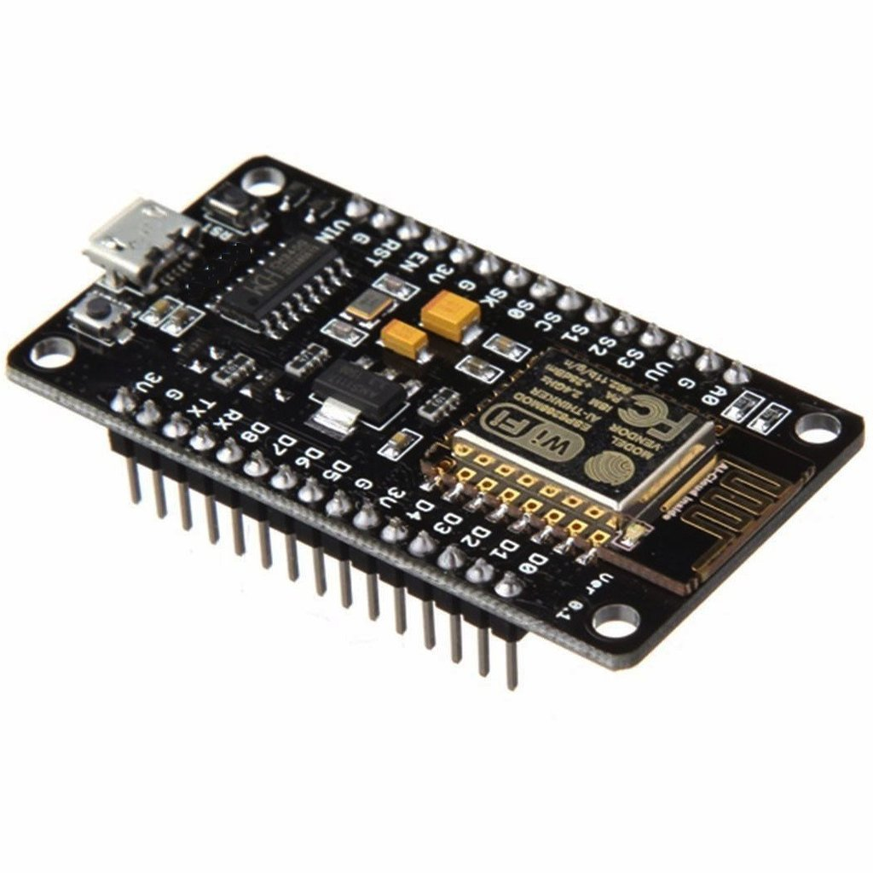

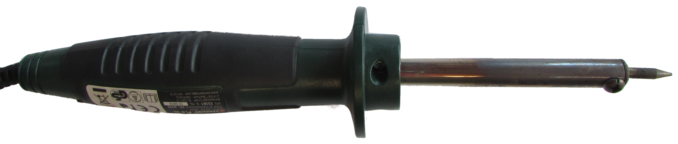
¿Qué necesitamos aprender?
2
1
Programar ARDUINO
Diseñar y montar circuitos con sensores
4
Representar DATOS
3
Capturar DATOS:
en tiempo real o en lapsos largos mediante tarjeta SD
...
Soldadura básica
registro de datos online (NodeMCU)

Slide 8
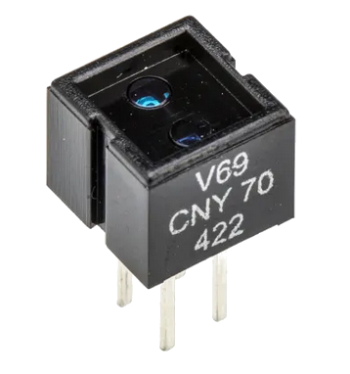
Caída
Libre

Slide 9
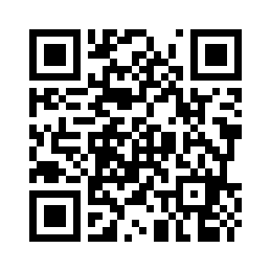
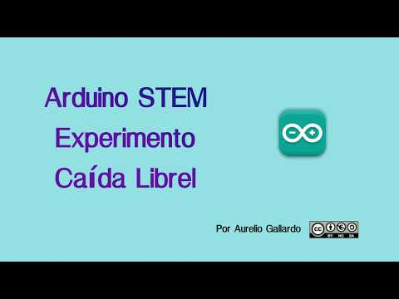
Ejemplo 1: caída libre (vídeo)

Slide 10
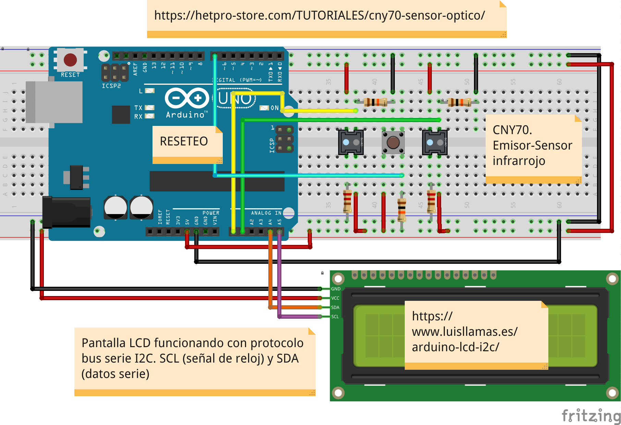
Ejemplo 1: caída libre (esquemático)

Slide 11
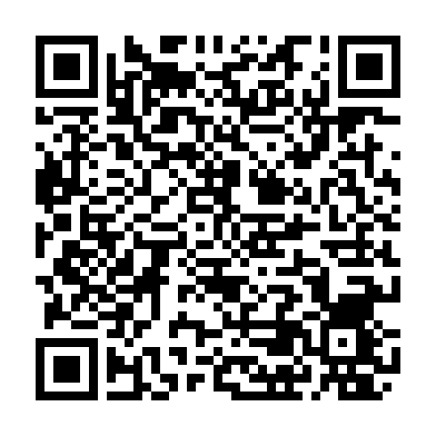

Ejemplo 1: caída libre (programa)

Slide 12
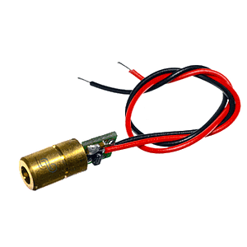
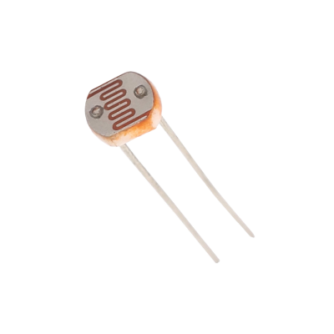
Péndulo

Slide 13
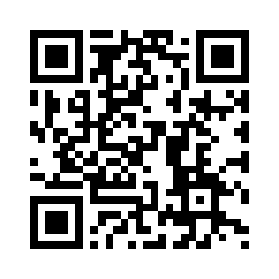
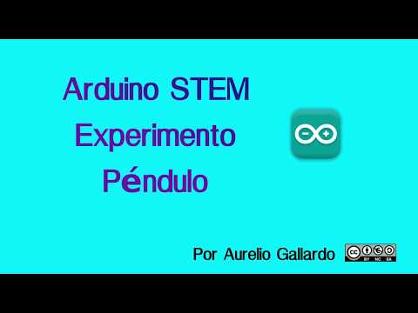
Ejemplo 2: péndulo (vídeo)

Slide 14
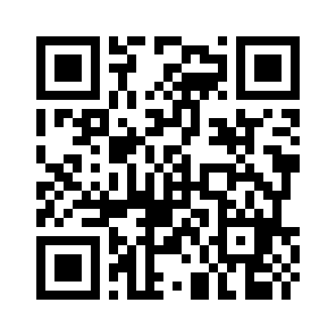
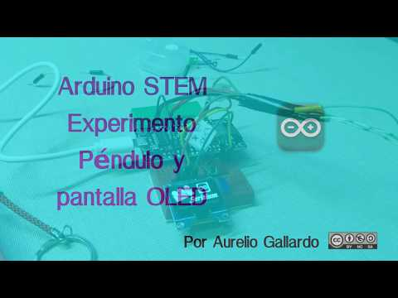
Ejemplo 2: péndulo (vídeo - pantalla OLED 0.96”)

Slide 15
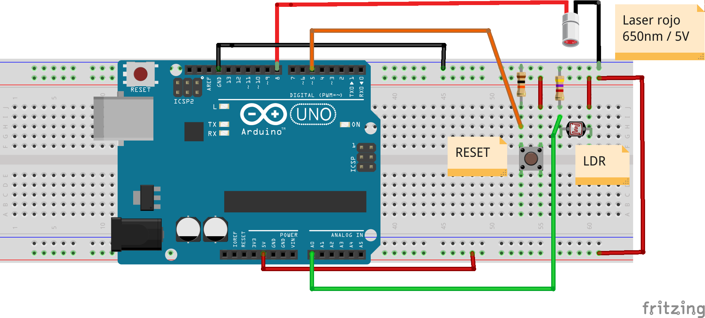
Ejemplo 2: péndulo (esquemático)

Slide 16
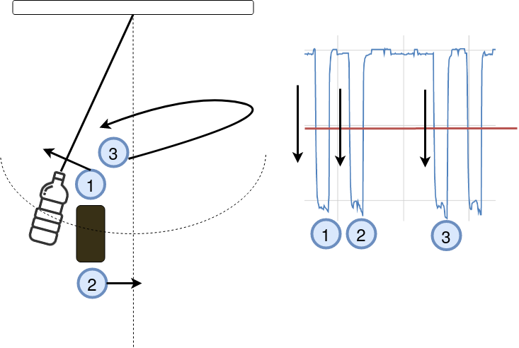
Ejemplo 2: péndulo (esquema del montaje)

Slide 17
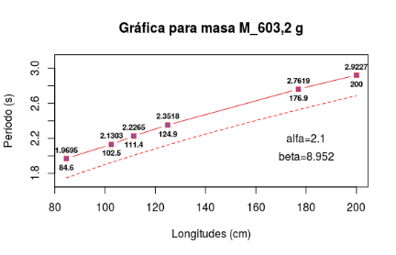
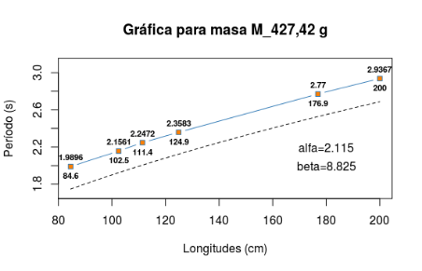
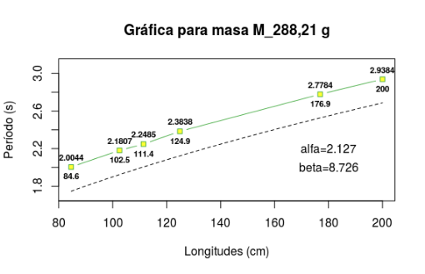
Ejemplo 2: péndulo (resultados alumnos)

Slide 18
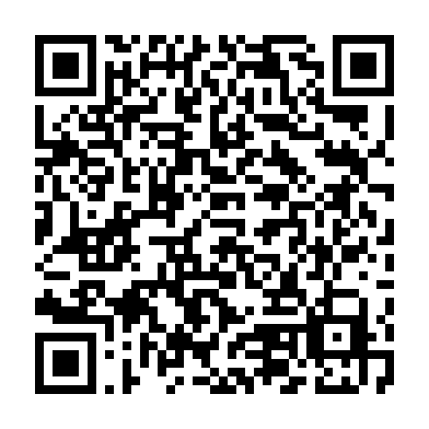
Ejemplo 2: péndulo (programa)

Slide 19
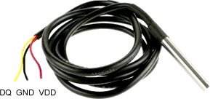
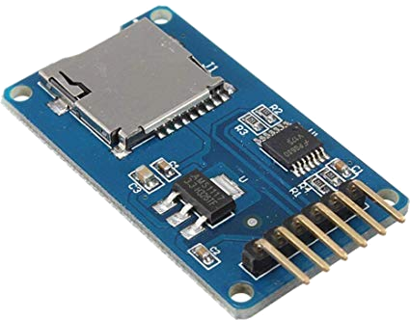
Medidas de temperatura

Slide 20
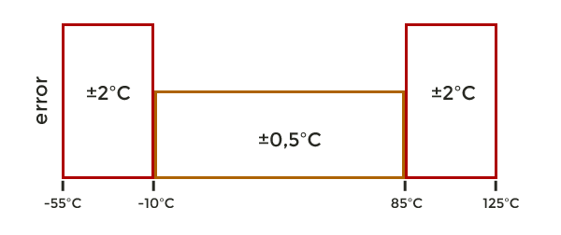
Ejemplo 3: Sonda de temperatura ds18b20
Alimentación de 3 a 5.5 V
Rango de temperaturas: [-55ºC,125ºC]
Resolución de 9 a 12 bits
Errores:

Slide 21
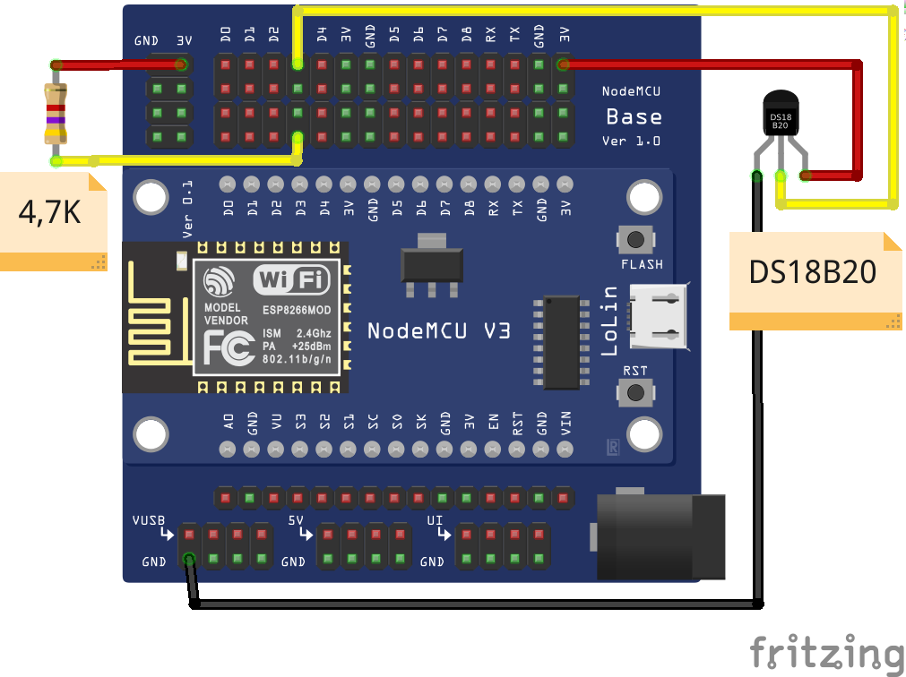
Ejemplo 3: Esquemático en NodeMCU

Slide 22
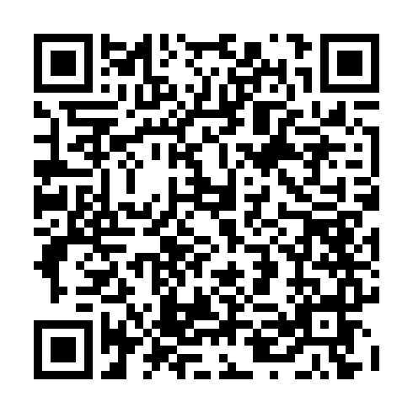
Ejemplo 3: Programa Sonda (sin tarjeta microSD)

Slide 23
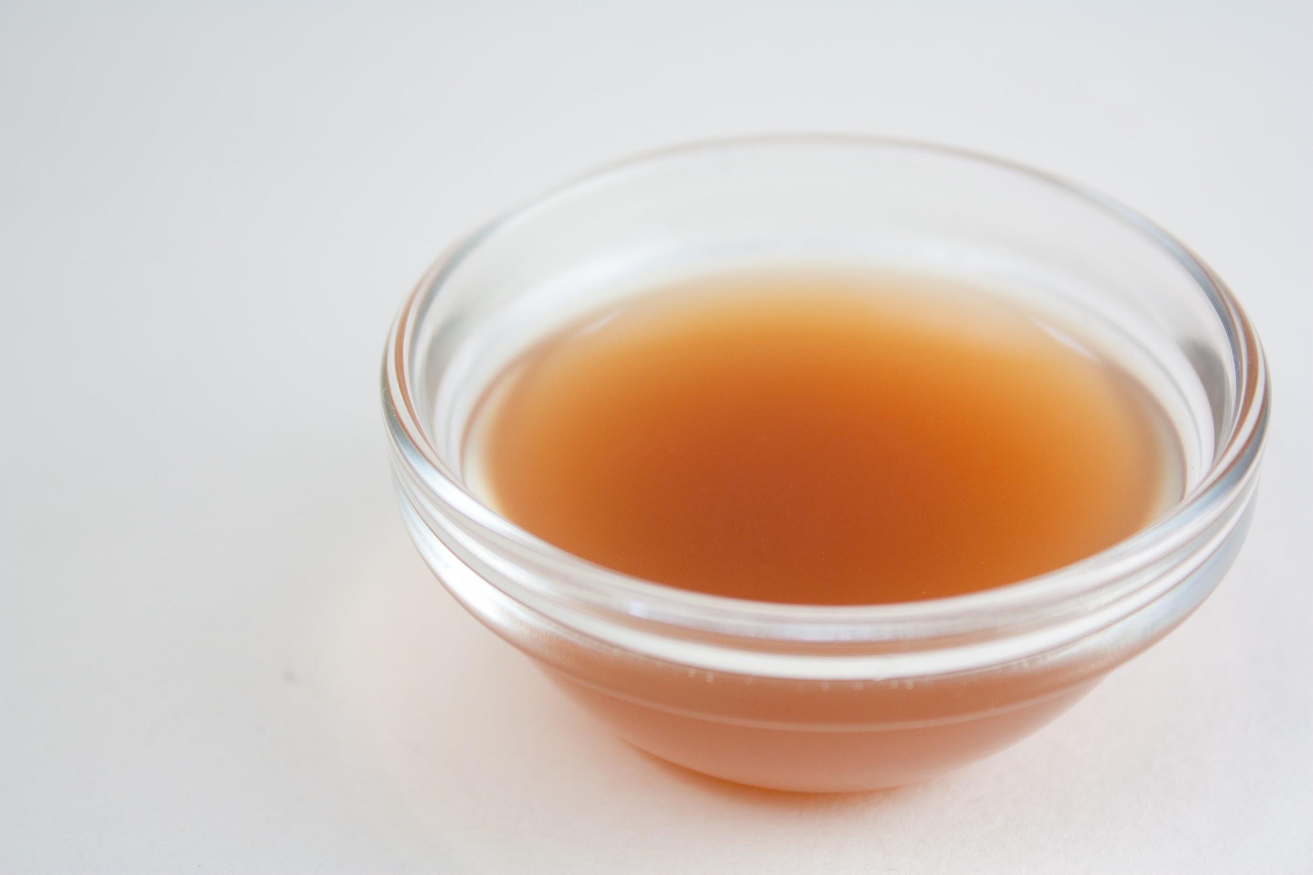
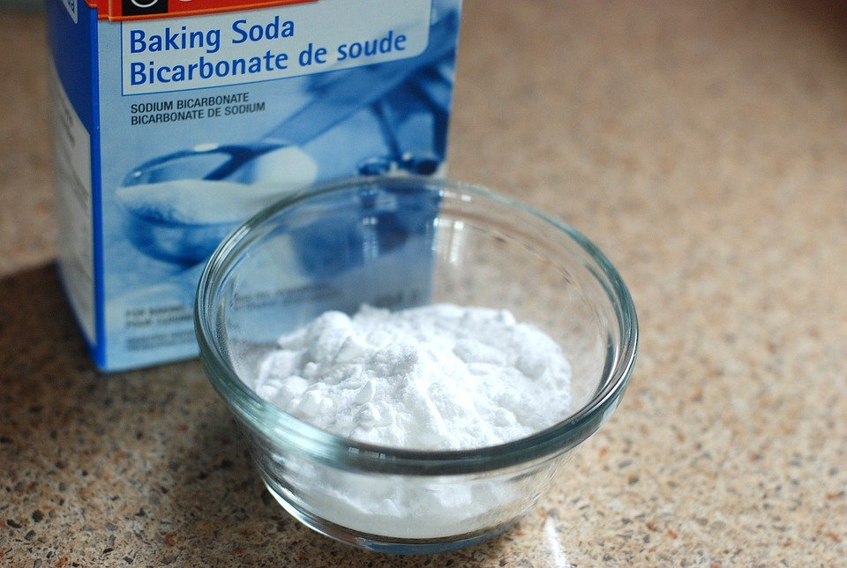
Experimento endotérmico
Cuando mezclo bicarbonato y vinagre

Slide 24
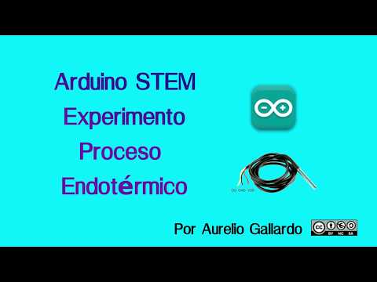
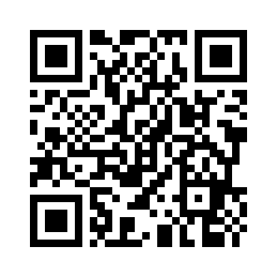
Ejemplo 3: Vídeo del proceso endotérmico

Slide 25
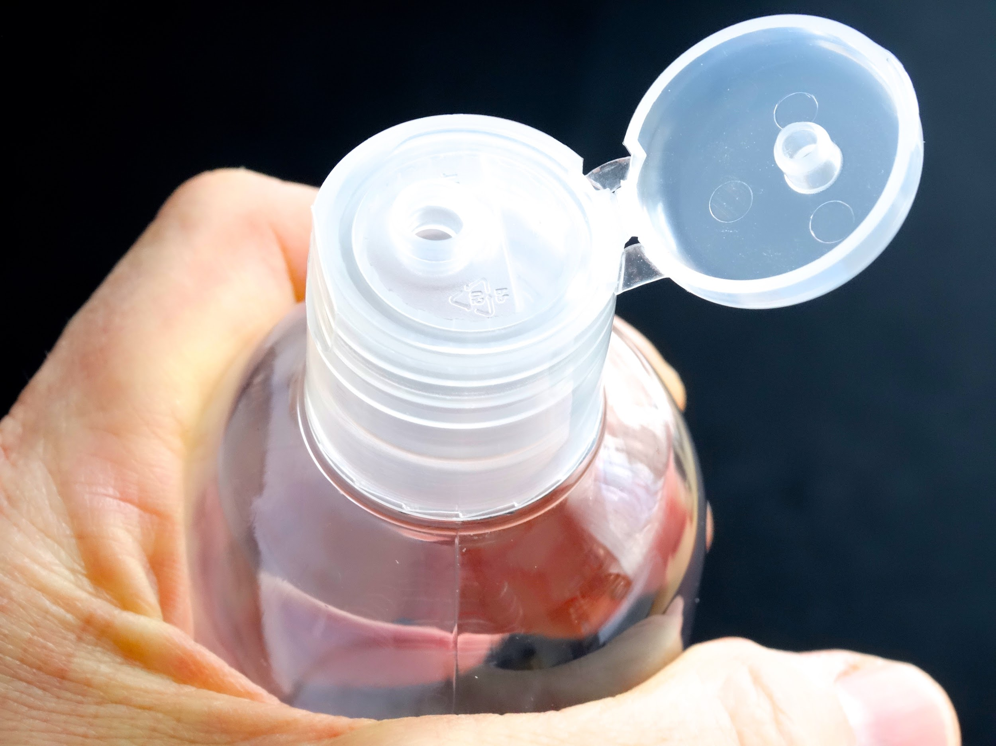
Experimento CUASI-ADIABÁTICO
Comprimiendo un gas

Slide 26
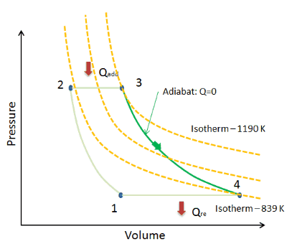
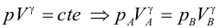
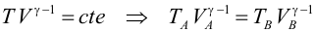
Ejemplo 3: Proceso adiabático (casi…)
Al aumentar la presión y disminuir el volumen, la temperatura aumenta.

Slide 27
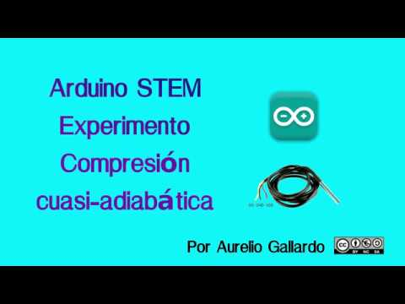
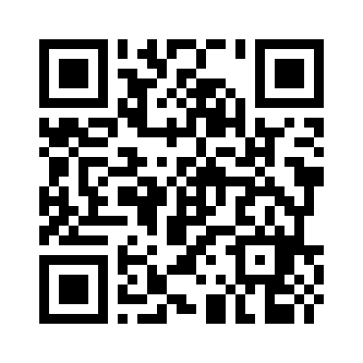
Ejemplo 3: Vídeo del proceso cuasi-adiabático

Slide 28

Fundiendo
el hielo
Cambio de fase

Slide 29
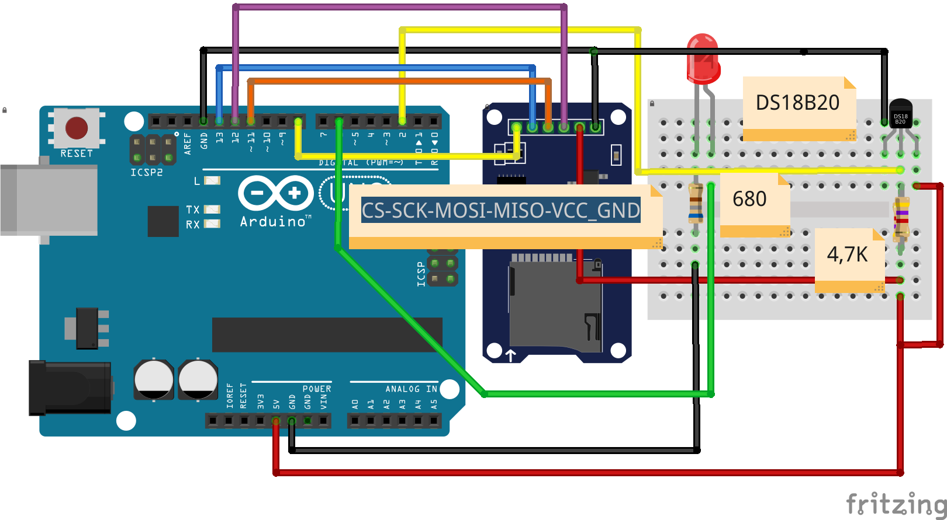
Ejemplo 3: Fusión del hielo en agua (esquemático)

Slide 30
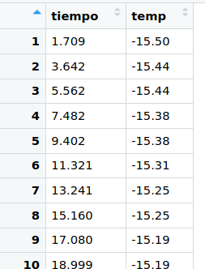
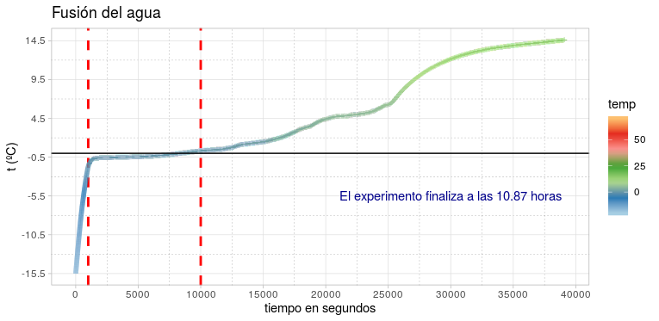

Ejemplo 3: Fusión del hielo en agua. Gráfica.
...

Slide 31



Ejemplo 3: Fusión del hielo en agua. Programa y vídeo.

